Slide 2
Royal Europa Kraainem F.C.
Un club multiculturel
Dans la banlieue bruxelloise
300 joueurs de 40 pays différents

Slide 3
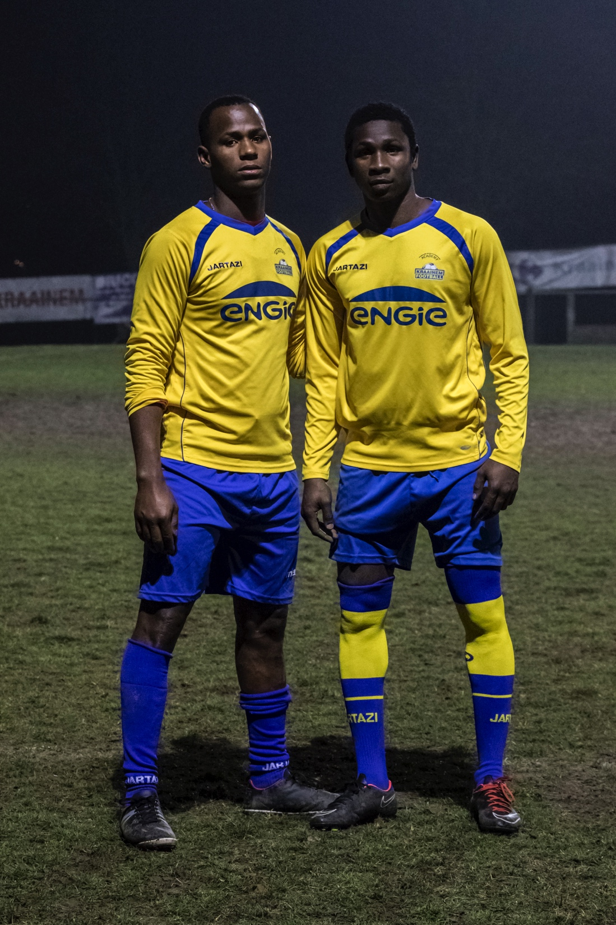
Lancement du projet en septembre 2015
Cours de langues + entrainement de football
5 à 10 jeunes par jour, 3 x par semaine
2.000 MENA accueillis en 4 ans

Slide 4
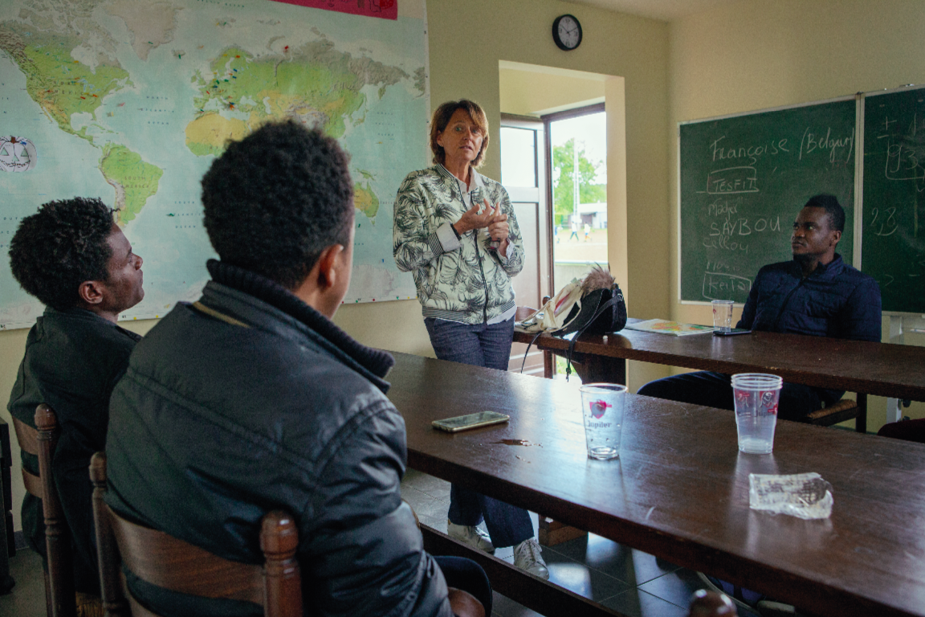
Cours de langues
Tables de conversation
Instruction civique

Slide 5
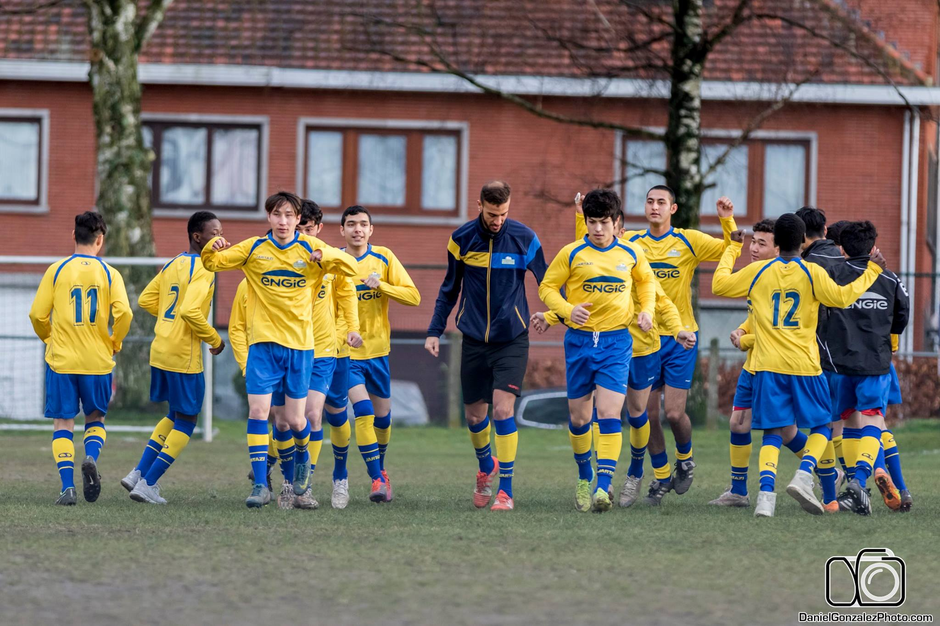
Entrainements de football
Intégration au sein des équipes du club
Affiliation: 20 jeunes/an

Slide 6
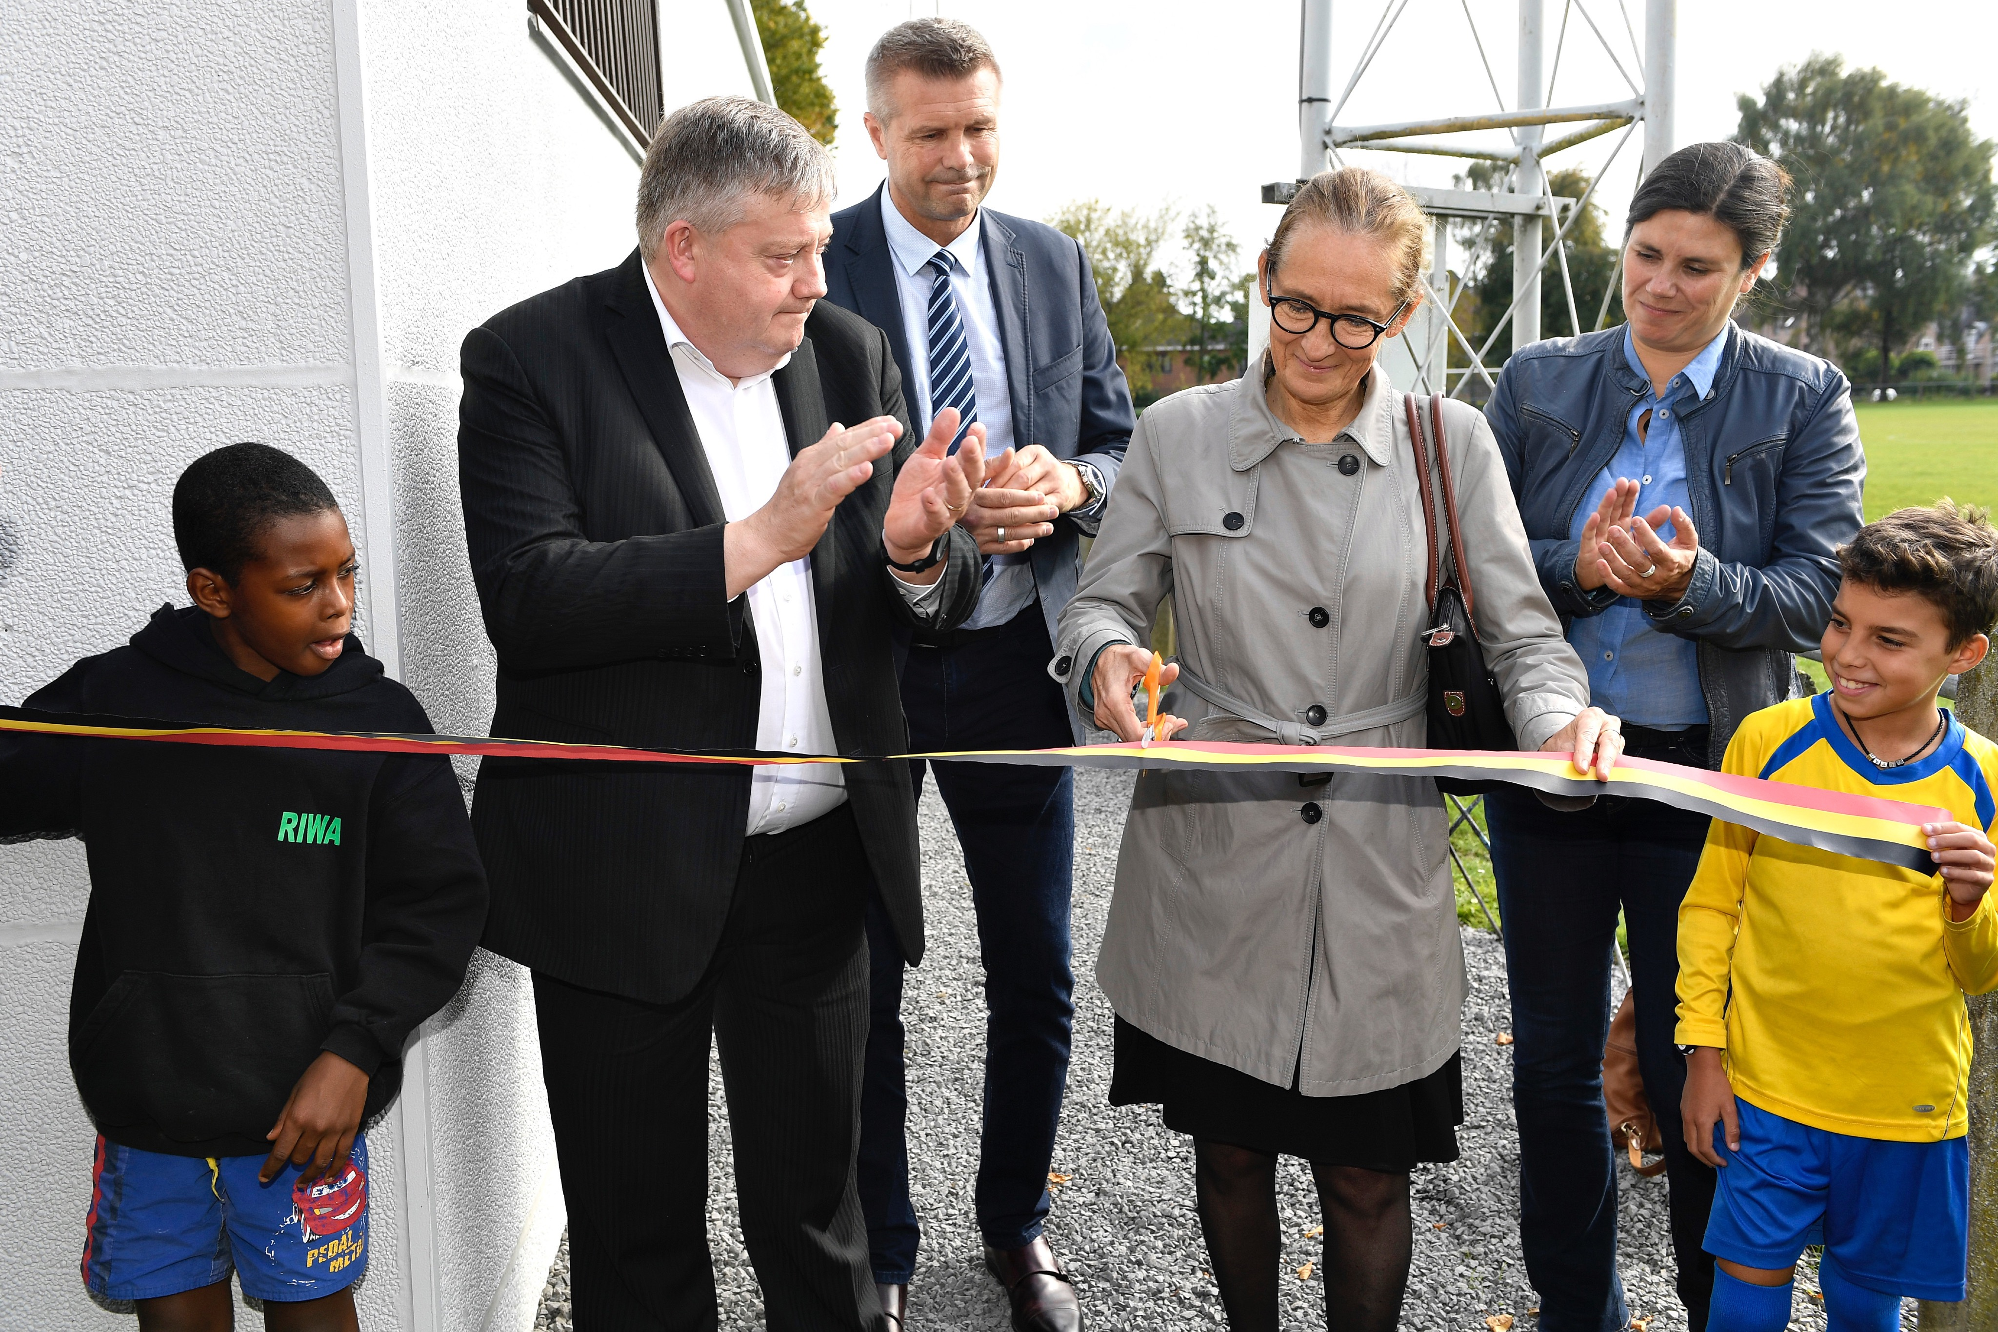
Nouvelles salles de classe

Slide 7
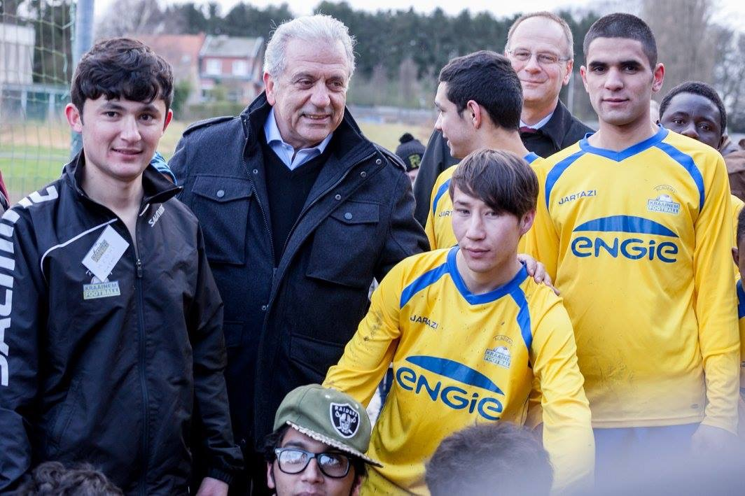
Soutien de la Commission européenne
Visite de Commissaires européens
Dimitris Avramopoulos (Migration)
Tibor Navracsics (Sport)

Slide 8
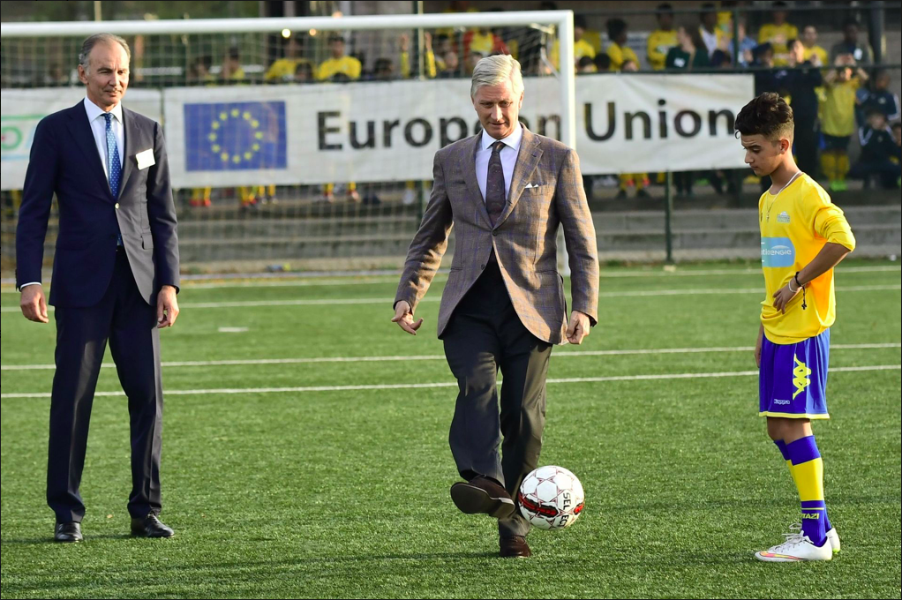
Visite du Roi Philippe
16 octobre 2018

Slide 9
Tournoi annuel
"Football and Freedom"

Slide 10
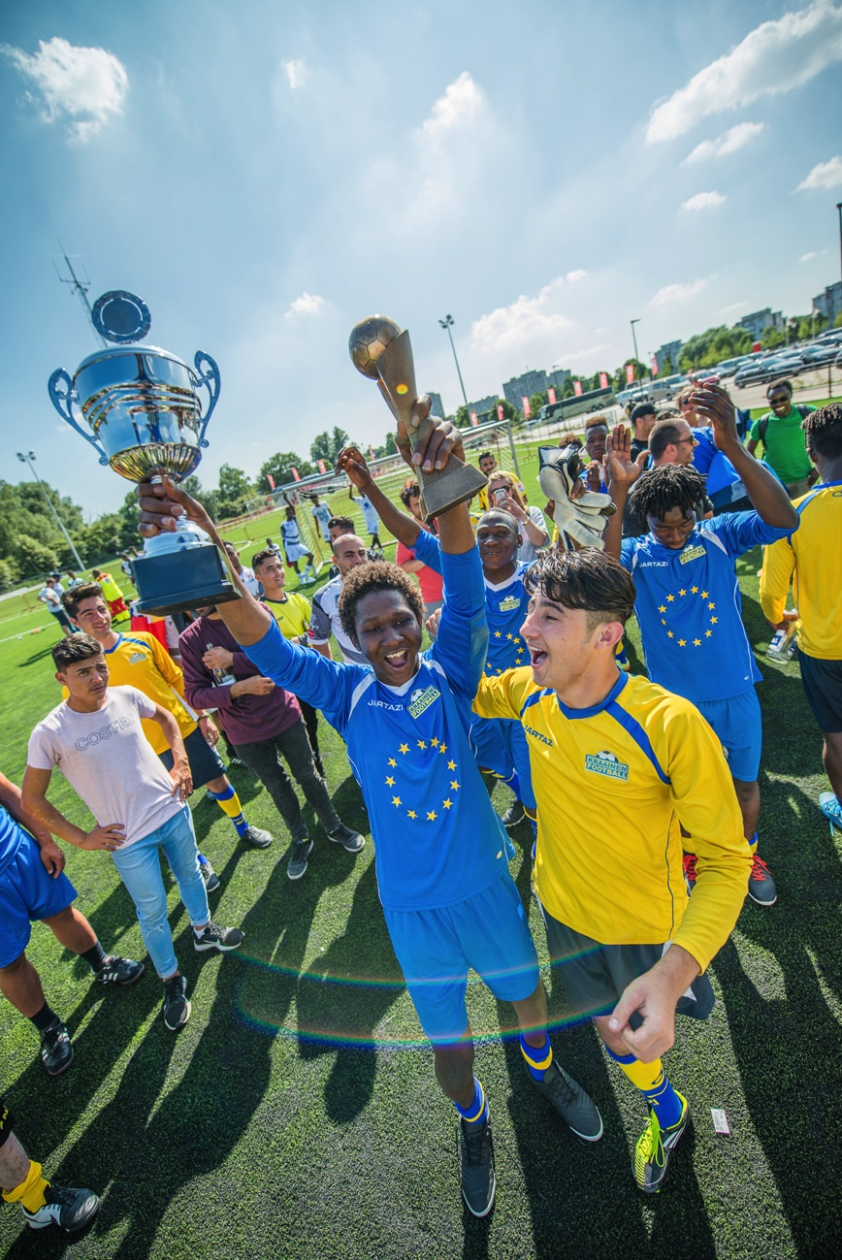
« Tous sur le terrain »
Création d’un réseau de clubs belges
Collaboration avec l’Union Belge de Football
Participation à notre tournoi annuel

Slide 11
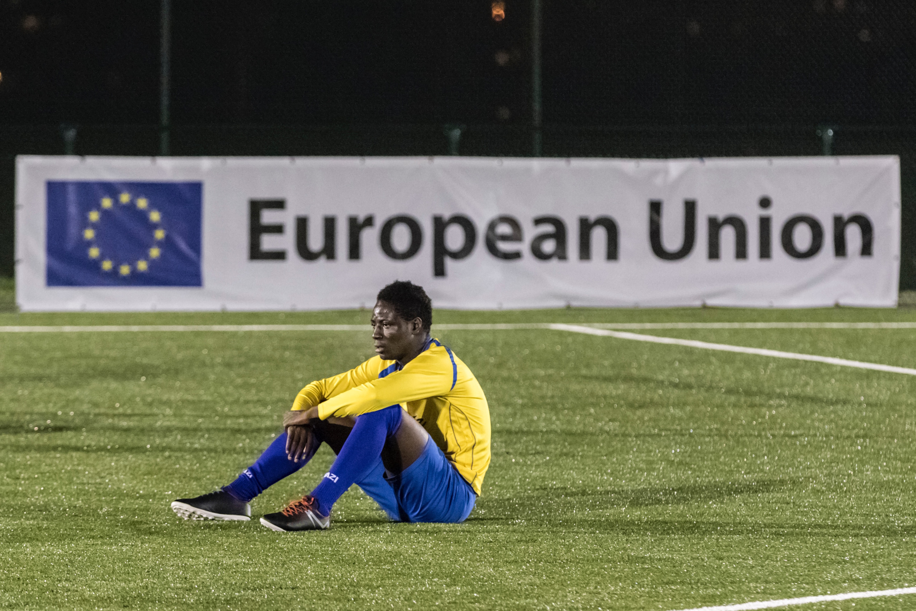
Perspectives d’avenir

